Slide 1
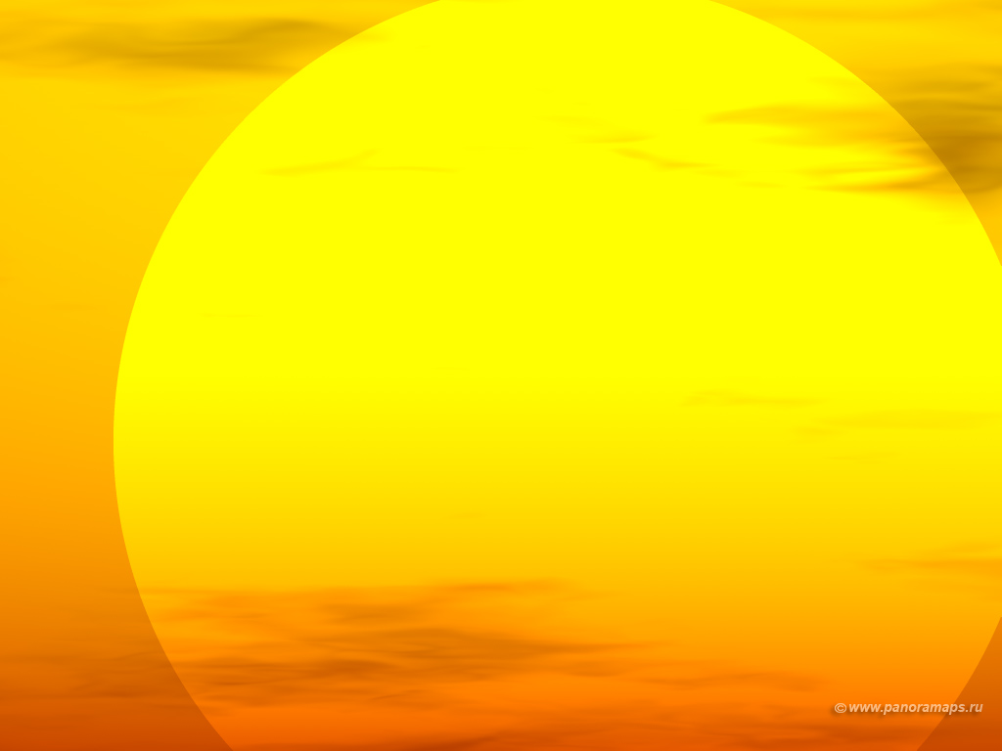
ГАПОУ КО «Калужский колледж экономики и технологий»
Солнце
Подготовила преподаватель астрономии
Лавриеня Е.А.
Калуга, 2019

Slide 2
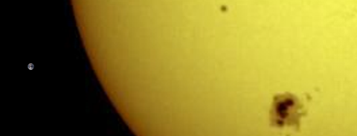
Общие характеристики
Масса Солнца составляет 99,866 % от
массы всей Солнечной системы
Видимый угловой диаметр — 31'31'' в январе,
32'31'' в июле
Средний диаметр 1,392·10⁹ м (109 диаметров Земли)
Масса 1,9891·10³⁰ кг (332 982 масс Земли)
Средняя плотность 1409 кг/м³ (плотность воды в Мёртвом море)
Ускорение свободного падения 274,0 м/с² (27,96 g)

Slide 3
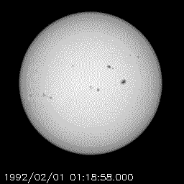
Вращение Солнца
Вращение по зонам (определяется по изменению положения пятен)
Период вращения
на экваторе 25,05 дней,
на полюсе 34,3 дней
Скорость вращения видимых слоев на экваторе7284 км/ч

Slide 4
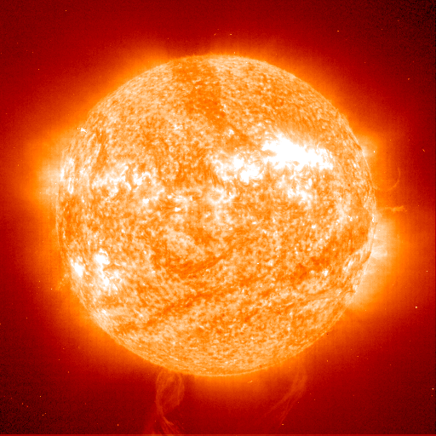
Солнечное излучение
Излучение Солнца характеризуется солнечной постоянной — количеством энергии, проходящей через площадку 1 м², перпендикулярную солнечным лучам, за 1 сек. На расстоянии, равном орбите Земли, она равна 1370 Вт/м²
Светимость Солнца (энергия, излучаемая за 1 сек со всей поверхности) 3,846·10²⁶ Вт

Slide 5
Солнечная энергия
Солнце вырабатывает энергию путём термоядерных реакций.
Большая часть энергии вырабатывается при протон-протонной реакции , в результате которой из четырёх протонов образуется гелий .
За каждую секунду в излучение превращаются 4,26 млн тонн вещества

Slide 6
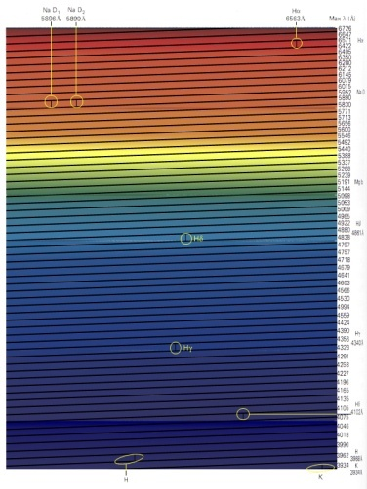
Химический состав
Солнечный спектр - спектр поглощения
Солнце состоит из водорода (~71 %), гелия (~27 %) и других элементов (2%): железа , никеля, кислорода , азота , кремния , серы , магния , углерода , неона , кальция и хрома.
На 1 млн атомов водорода приходится 98 000 атомов гелия, 851 атом кислорода, 398 атомов углерода, 123 атома неона, 100 атомов азота, 47 атомов железа, 38 атомов магния, 35 атомов кремния, 16 атомов серы, 4 атома аргона, 3 атома алюминия, по 2 атома никеля, натрия и кальция, прочих элементов.

Slide 7
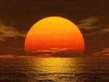

Температура Солнца
Закон Стефана-Больцмана
E = σT ⁴
Закон Вина
Эффективная температура поверхности Солнца 6000К
Температура в центре Солнца 13 5000 000К

Slide 8
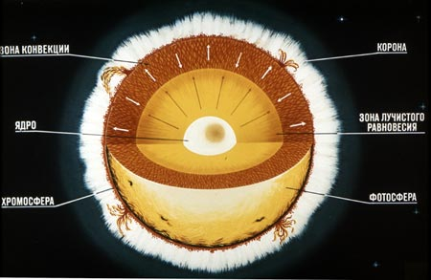
Внутреннее строение Солнца
Зона термоядерных реакций (ядро) 0-0,3 R
Зона переноса лучистой энергии
0,3 – 0,7 R
Конвективная зона
0,7-1 R
Атмосфера

Slide 9
Строение атмосферы Солнца
Фотосфера
Хромосфера
Солнечная корона

Slide 10
Строение атмосферы Солнца
 | Условие наблюдения | Внешний вид | Физические характеристики | Наблюдаемые образования
Фотосфера
Хромосфера
Солнечная корона

Slide 11
Строение атмосферы Солнца
 | Условие наблюдения | Внешний вид | Физические характеристики | Наблюдаемые образования
Фотосфера | Видимая сфера | Сфера света | Высота 200-300 км Температура 4000-8000 К | Пятна Факелы
Хромосфера | Полное солнечное затмение | Розовая каёмка | Высота 10-14 тыс.км Температура 5000-50 000К | Вспышки (быстрое увеличение яркости участка)
Солнечная корона | Полное солнечное затмение | Лучистое жемчужное сияние | Температура 2 000 000К | Протуберанцы Солнечный ветер

Slide 12
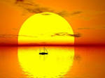

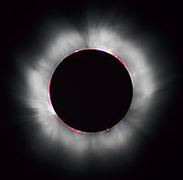
Строение атмосферы Солнца
Фотосфера
Солнечная
корона
Хромосфера

Slide 13
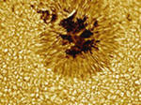
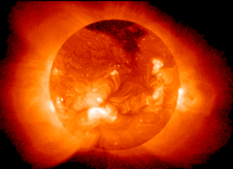
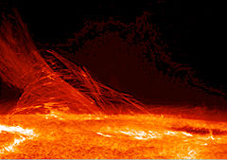
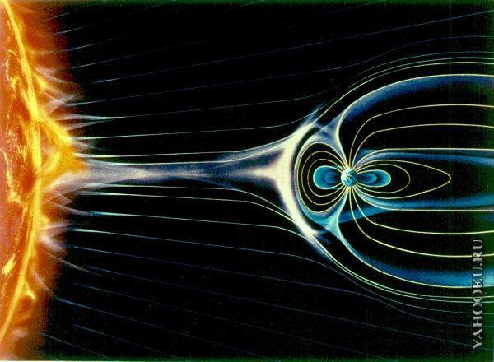
Активные образования
Пятна и факелы
Протуберанцы
Вспышки
Солнечный ветер

Slide 14
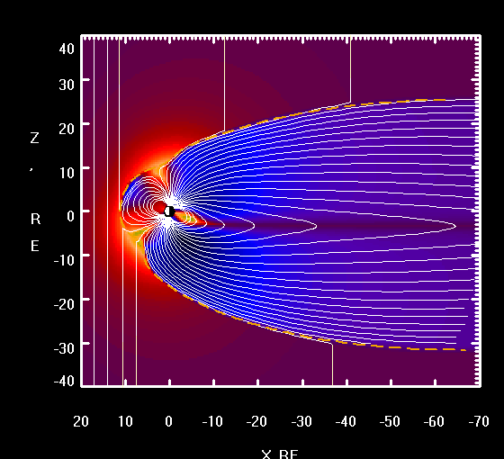
Искажение магнитного поля Земли под действием солнечного ветра

Slide 15
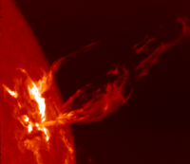
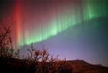

Солнечная активность
Солнце обладает сильным магнитным полем, напряжённость которого меняется со временем и которое меняет направление приблизительно каждые 11 лет, во время солнечного максимума.
Во время солнечной активности наблюдается увеличение солнечных пятен, вспышек, протуберанцев, солнечного ветра.
На Земле усиливаются полярные сияния в высоких и средних широтах и геомагнитные бури, которые негативно сказываются на работе средств связи, средств передачи электроэнергии, а также негативно воздействует на живые организмы (вызывают головную боль и плохое самочувствие у людей, чувствительных к магнитным бурям).

